Slide 1

Movie Market
by DevelopFit

Slide 2

목차
1. 팀원소개
2. 주제 선정이유 및 기대효과
3. 개발환경
4. 수행일정
5. 기능개요
6. 기능 별 설명
7. 시연
8. 보완점
9. Q & A

Slide 3



1. 팀원 소개

Slide 4

1. 팀원 소개
김태윤
- 팀장 및 DB담당자
- 구매 기능
이현수
- 백앤드 담당자
- 커뮤니티 기능
이경준
- 프론트앤드 담당자
- 회원 기능
김용원
- GitHub 담당자
- 영화 상세 기능

Slide 5



2. 주제 선정 이유

Slide 6
2-1. 주제 선정 이유
OTT 시장 확대 및 경쟁 심화에 따른 영화 컨텐츠에 대한 관심도 급증
팀원들 모두 영화 컨텐츠에 대한 관심이 컸음
CRUD와 추천 기능 두 군데 모두 적용하기 좋은 주제라고 판단

Slide 7
2-2. 기대효과
기본 기능구현
통계 및 추천 기능 (미구현)
유저에게 영화 정보를 제공
영화에 대한 관심이 많은 유저들에게는
영화 전문 커뮤니티의 역할을 기대
데이터 시각화 및 분석 기능 구현을
통해 서비스 전반에 대한 빠른 파악
및 대응이 가능
다양한 알고리즘에 따른 추천으로,
이후 미래 수익모델에 큰 도움이
될 수 있음

Slide 8



3. 개발환경

Slide 9















3-1. 개발환경
- OS : Windows
- JDK : 17.0.8
- 사용언어 : Java / JSP / Java Script / Python
- Jquery 3.7.1, CSS, HTML5
- Spring Framework 3.9.14
- myBatis
- maven
- JSTL
- DBMS : Oracle 20.2.0.175
- WAS : Tomcat 9.0
- Tool : Eclipse IDE (2023-03)
- 형상관리도구 : GitHub
- 설계 : Figma, ERDMaster

Slide 10
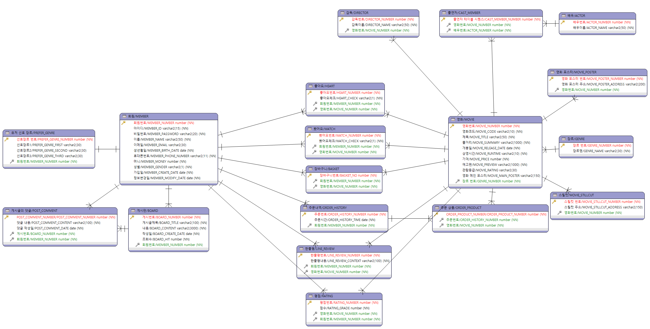
3-2. 개발환경

Slide 11



4. 수행 일정

Slide 12
4-1. 수행 일정

Slide 13



5. 기능개요

Slide 14
5. 기능개요

Slide 15



6. 기능 별 설명

Slide 16
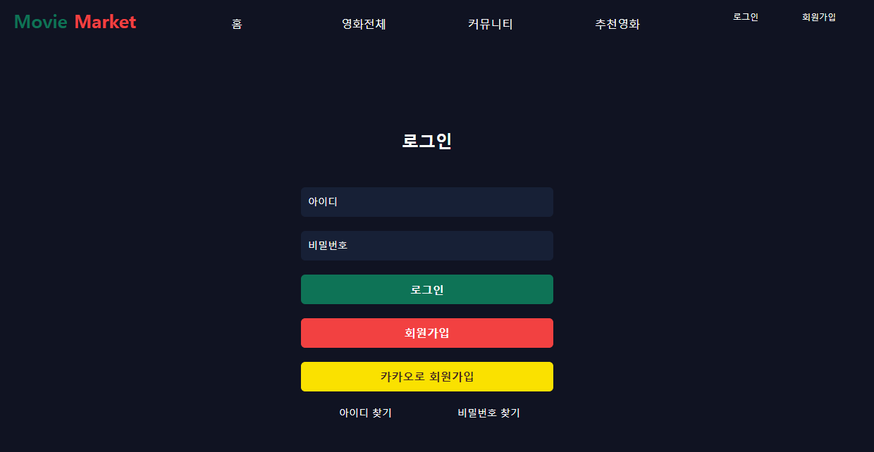
6-1-1. 로그인
① 회원가입
② 아이디/비밀번호 검증
③ 아이디/비밀번호 찾기
①
②
③
6. 기능 별 설명
16
Notes:
16

Slide 17
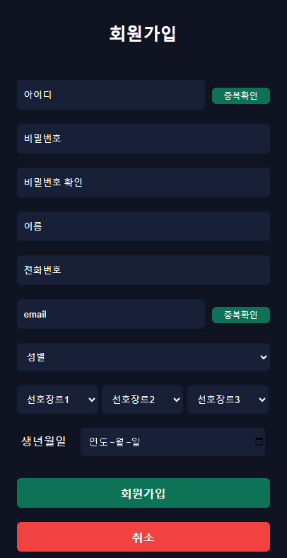
6-1-2. 회원가입
① 유효성 검증
② 필수 정보 입력
③ 필수 정보 누락 및 유효성
검증 실패 시 경고창 생성
④ 회원가입 완료 시
로그인 페이지 이동
6. 기능 별 설명
17
Notes:
17

Slide 18
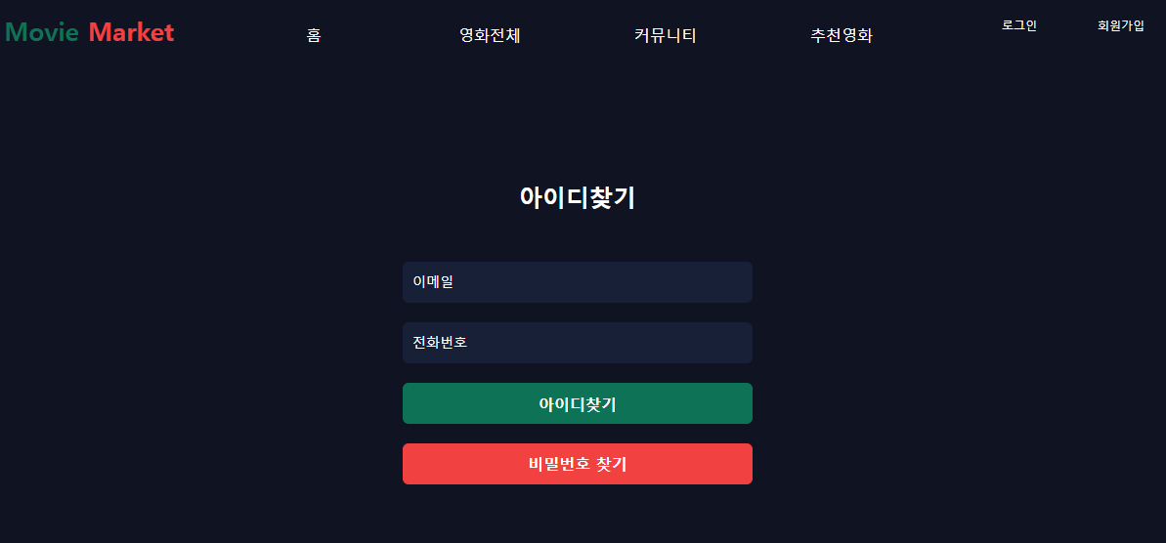
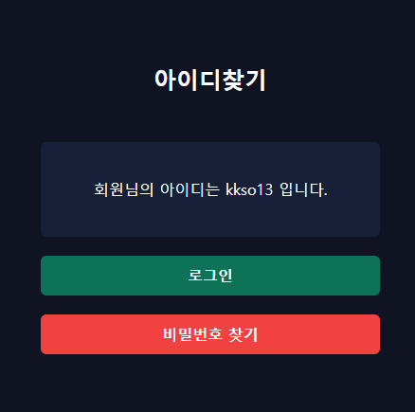
6-1-3. 아이디 찾기
① 이메일 및 전화번호 검증을 통해
아이디 찾기
② 비밀번호 찾기 이동
③ 로그인 페이지 이동
6. 기능 별 설명
18
Notes:
18

Slide 19
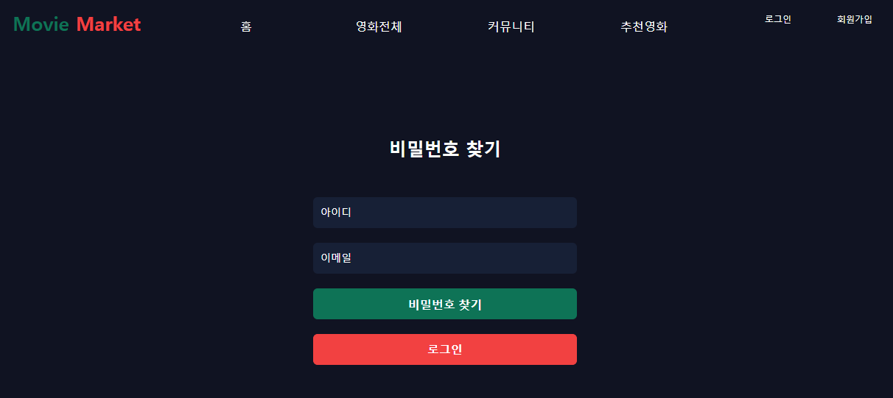
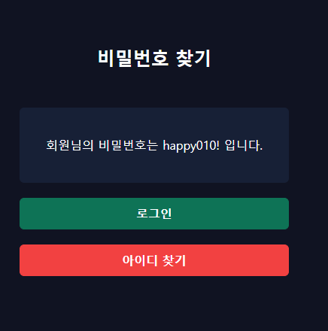
6-1-4. 비밀번호 찾기
① 아이디 및 이메일 검증을 통해
비밀번호 찾기
② 로그인 / 아이디 찾기 페이지 이동
6. 기능 별 설명
19
Notes:
19

Slide 20
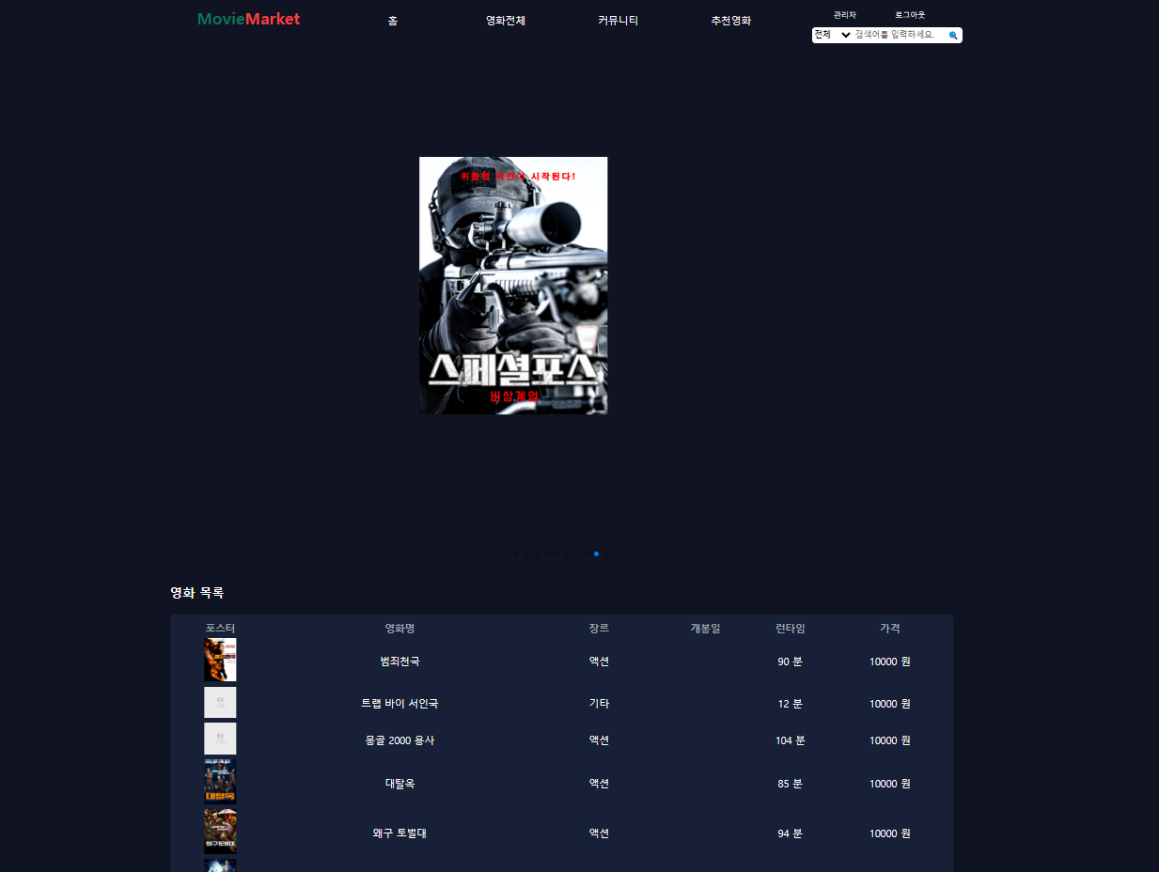
6-1-5. 홈 페이지
③
④
⑤
⑥
① 영화 포스터 10개 자동전환
② 영화 목록에는 10개 씩 리스팅
③ 영화 전체 페이지로 이동
④ 추천영화 페이지로 이동
(미구현 상태로, 팝업으로 알림)
⑤ 개인 및 관리자 페이지로 이동
⑥ 검색기능
①
②

Slide 21
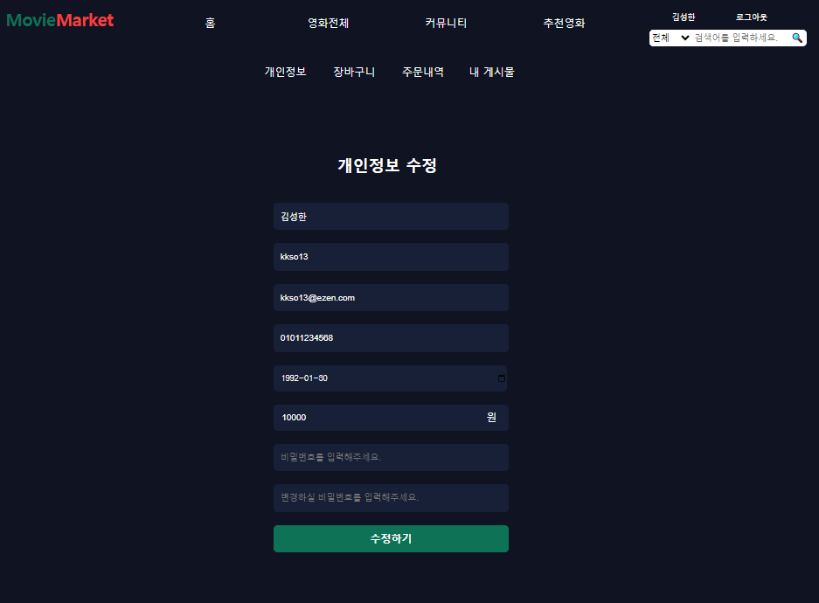
6-1-6. 마이 페이지
① 개인정보 수정
② 유저 서브메뉴
각 메뉴 페이지로 이동
②
①
6. 기능 별 설명
21
Notes:
21

Slide 22
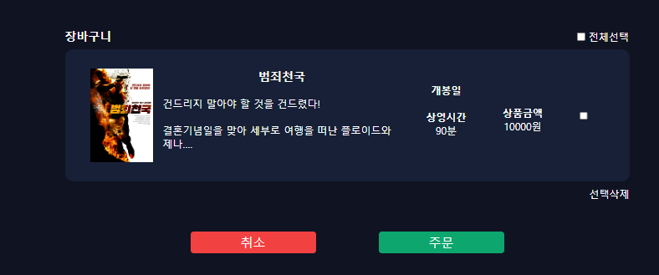
6-1-7. 장바구니
① 장바구니 목록 선택 및 삭제
② 주문페이지 이동
①
②
6. 기능 별 설명
22
Notes:
22

Slide 23
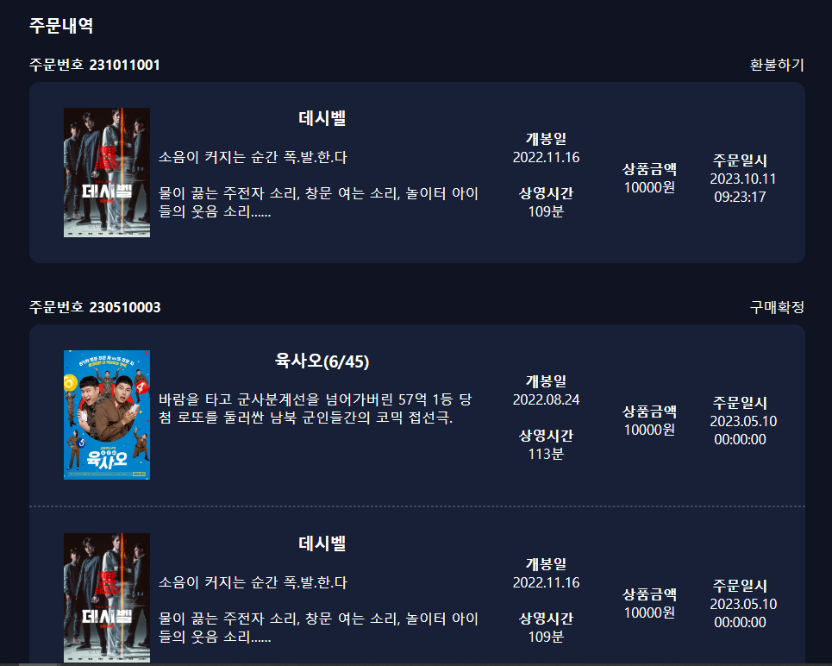
6-1-8. 주문내역
①
① 환불 페이지 이동
② 결제 후 1주일 경과 시 구매확정
(추후 구현 예정)
②
6. 기능 별 설명
23
Notes:
23

Slide 24
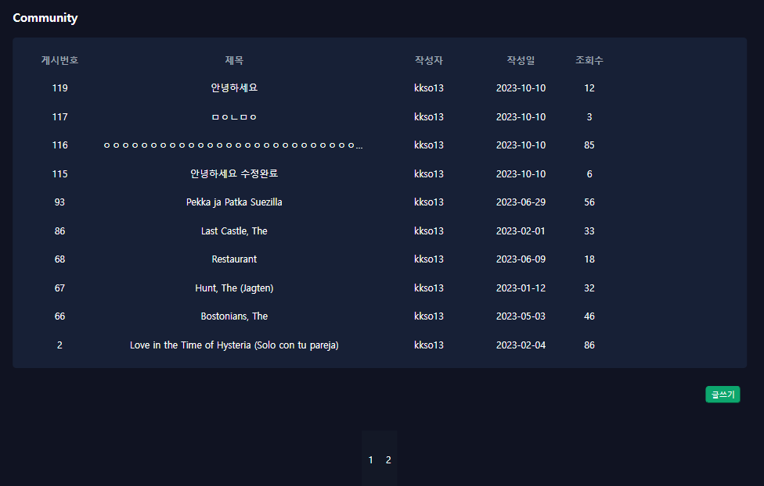
6-1-9. 내 게시물
① 작성 게시물 리스트
② 제목 클릭 시 게시글 상세
페이지 이동
6. 기능 별 설명
24
Notes:
24

Slide 25
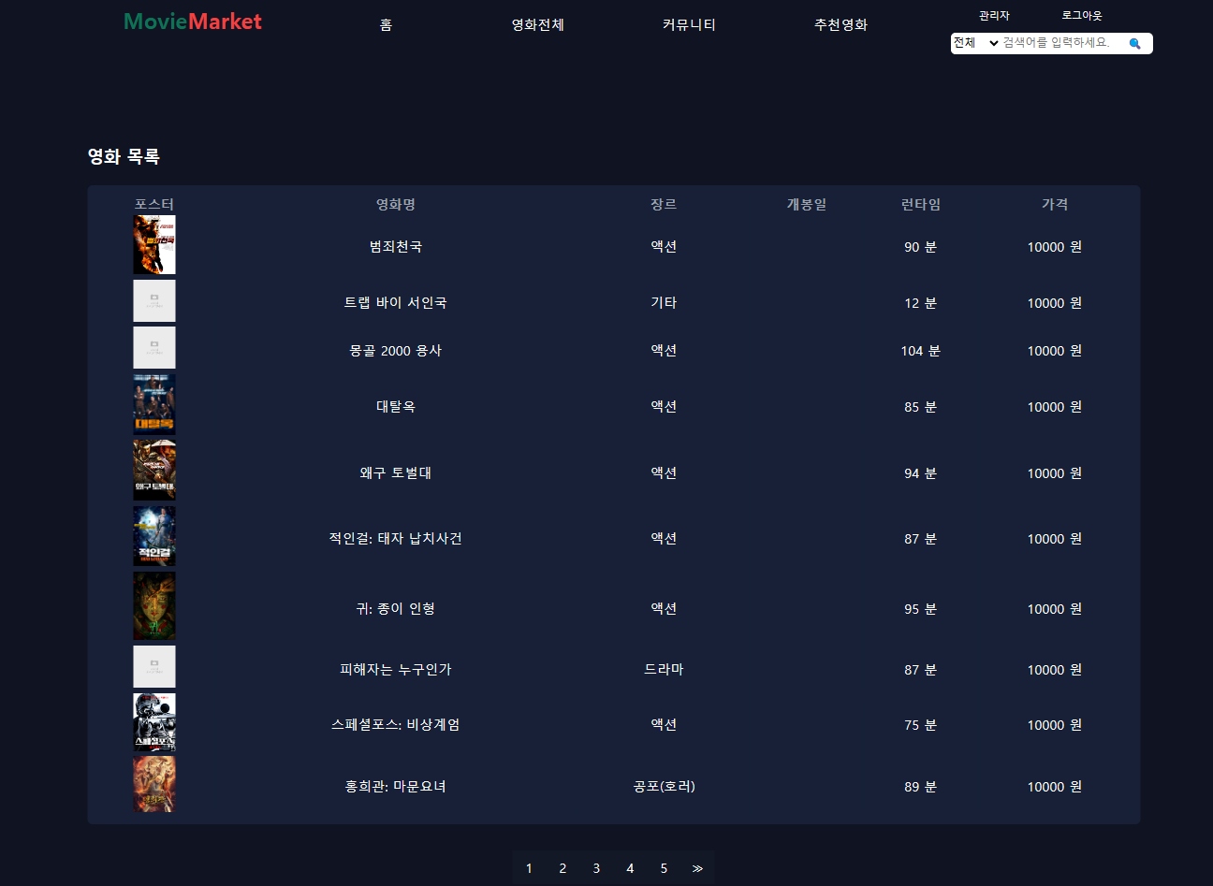
6-2-1. 영화전체 페이지
① 영화 상세페이지로 이동
② 다른 페이지로 이동
①
②

Slide 26
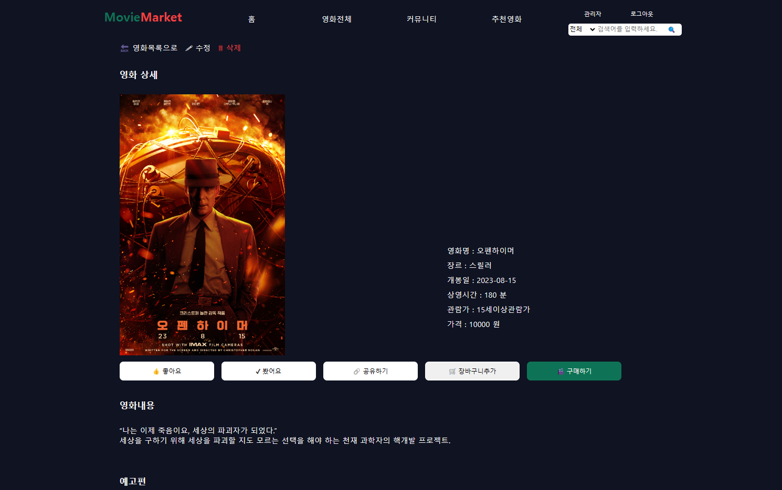
6-2-2. 영화상세 페이지(1)
①
① 영화 수정 및 삭제 기능
② 영화 상세 정보
③ 좋아요 및 봤어요 기능
(미구현 상태로, 팝업으로 알림)
④ 현재 주소 복사 및 팝업 알림
⑤ 장바구니에 추가
⑥ 구매 페이지로 이동
②
③
④
⑤
⑥

Slide 27
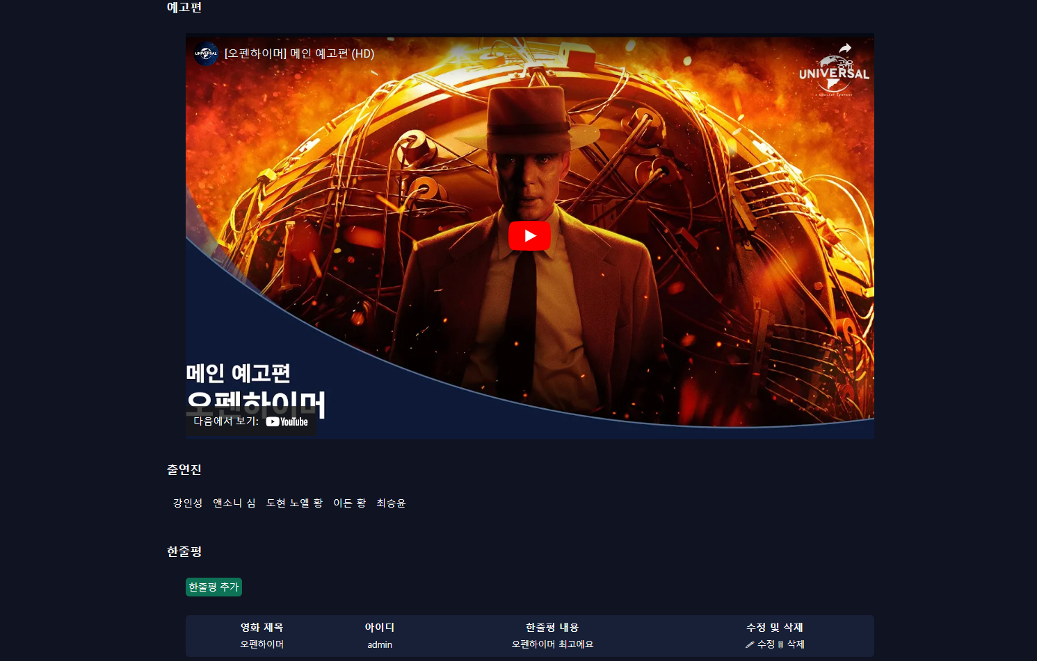
6-2-3. 영화상세 페이지(2)
①
① 영화 예고편 및 출연진
② 한줄평 추가, 수정, 삭제 기능
②

Slide 28
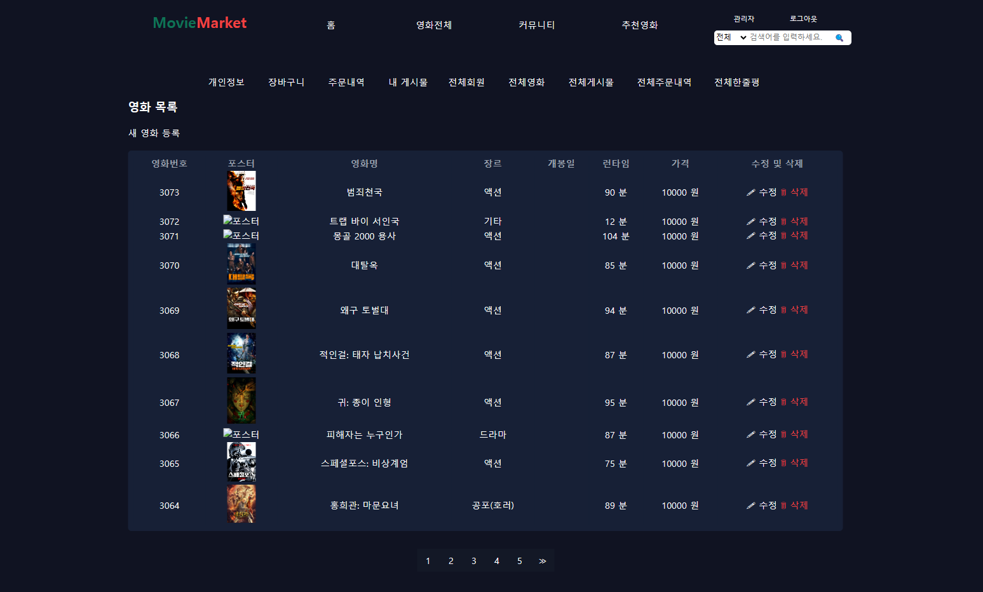
6-2-4. 관리자 전체영화 페이지
① 새 영화 등록 기능
② 영화 수정 및 삭제 기능
①
②

Slide 29
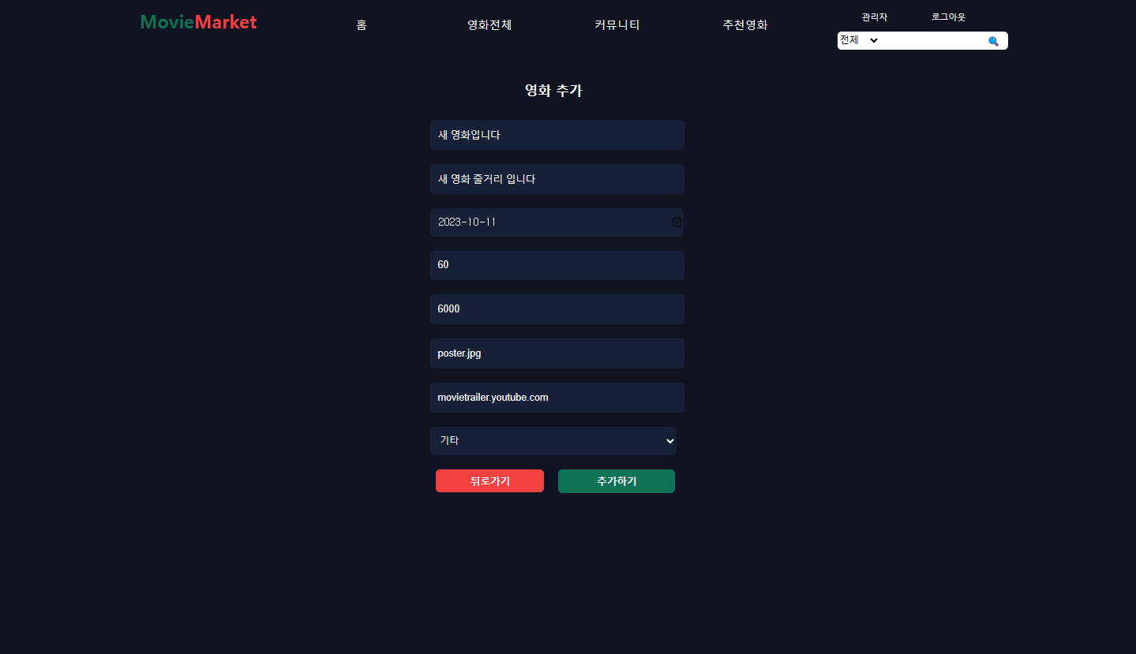
6-2-5. 새 영화 추가 페이지
①
① 새 영화 정보 입력
② 영화전체 페이지로 이동
③ 새 영화 추가
②
③

Slide 30
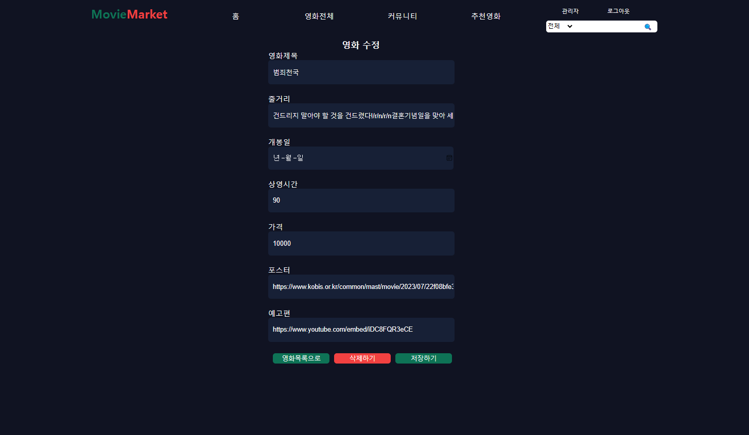
6-2-6. 영화 수정 페이지
①
① 수정 영화 정보 입력
② 영화전체 페이지로 이동
③ 영화 삭제 기능
④ 수정 내용 저장
②
③
④

Slide 31
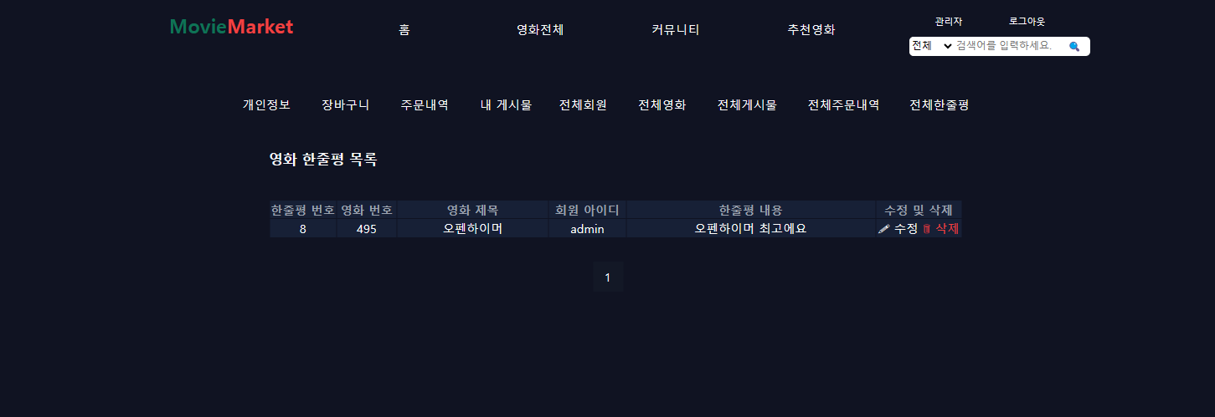
6-2-7. 관리자 전체 한줄평 페이지
① 해당 영화 상세페이지로 이동
② 한줄평 상세페이지로 이동
③ 영화 수정 및 삭제 기능
①
②
③

Slide 32
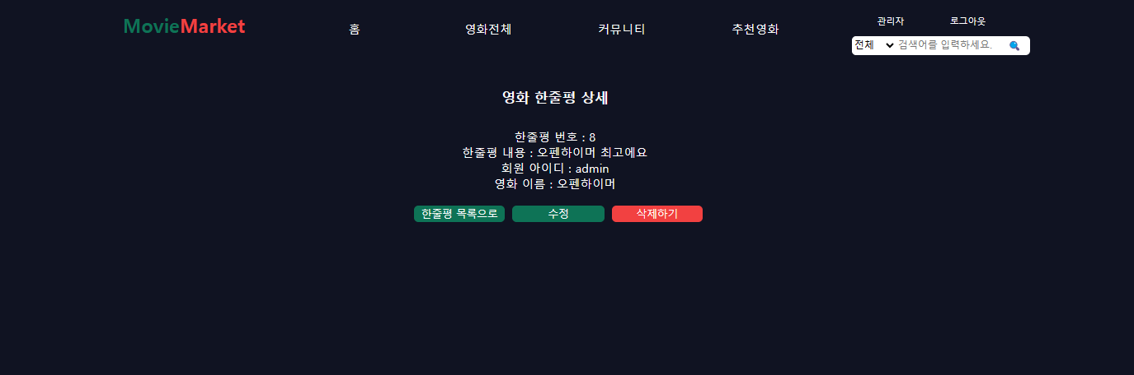
6-2-8. 한줄평 상세 페이지
① 전체한줄평 페이지로 이동
② 한줄평 수정 페이지로 이동
③ 한줄평 삭제 기능
①
②
③

Slide 33
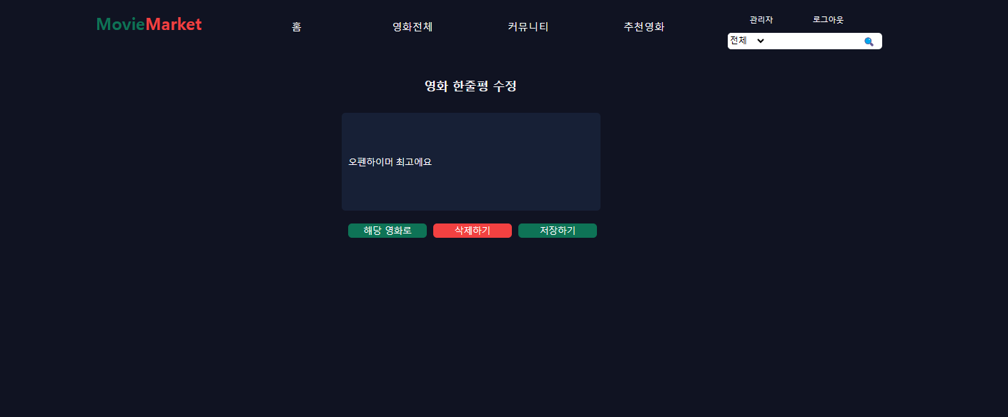
6-2-9. 한줄평 수정 페이지
① 해당 영화 상세페이지로 이동
② 한줄평 삭제 기능
③ 한줄평 수정내용 저장 기능
①
②
③

Slide 34
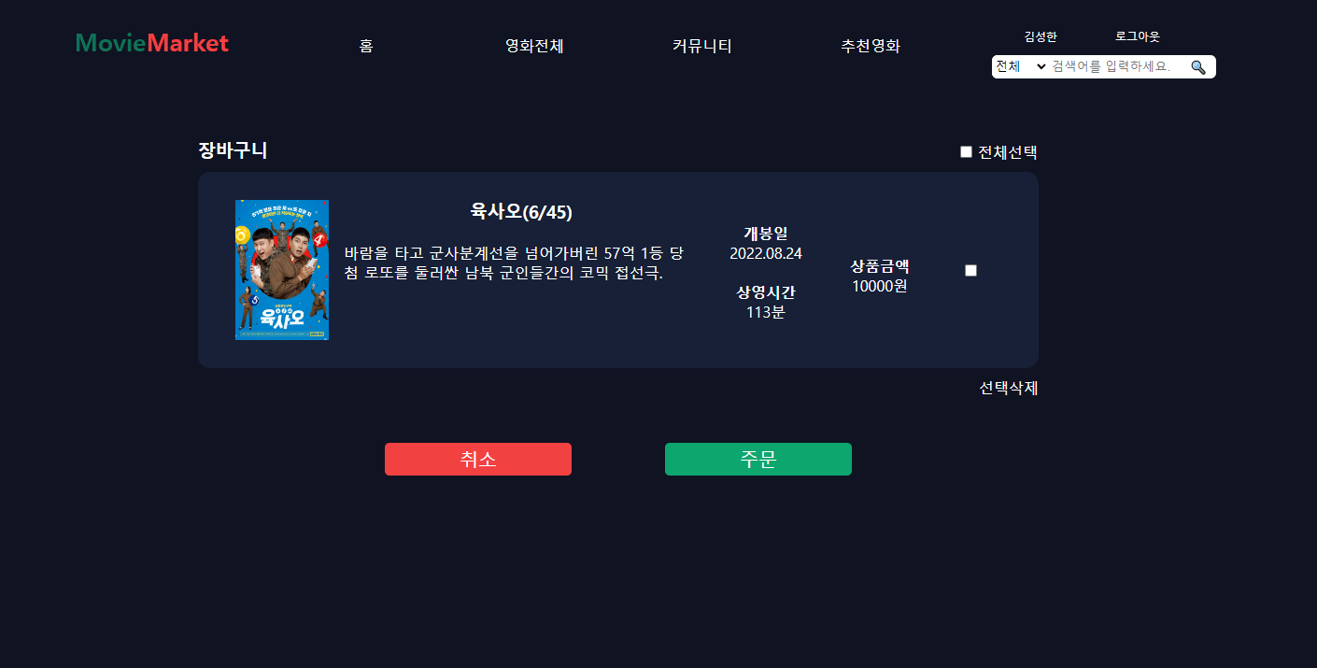
6-3-1. 장바구니 페이지
① 주문페이지로 이동
② 장바구니에 담겨있는 영화
정보와 금액 등을 요약
②
①

Slide 35
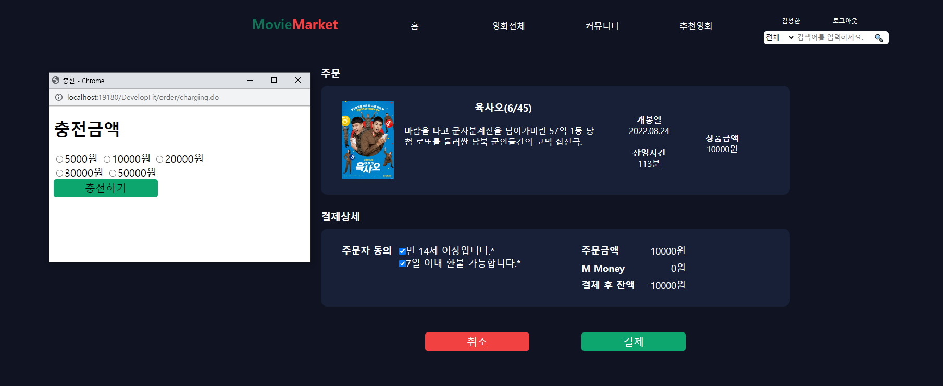
6-3-2. 주문 페이지
②
① 결제버튼, 금액이 부족할 경우,
충전페이지 팝업
② 머니 충전
①

Slide 36
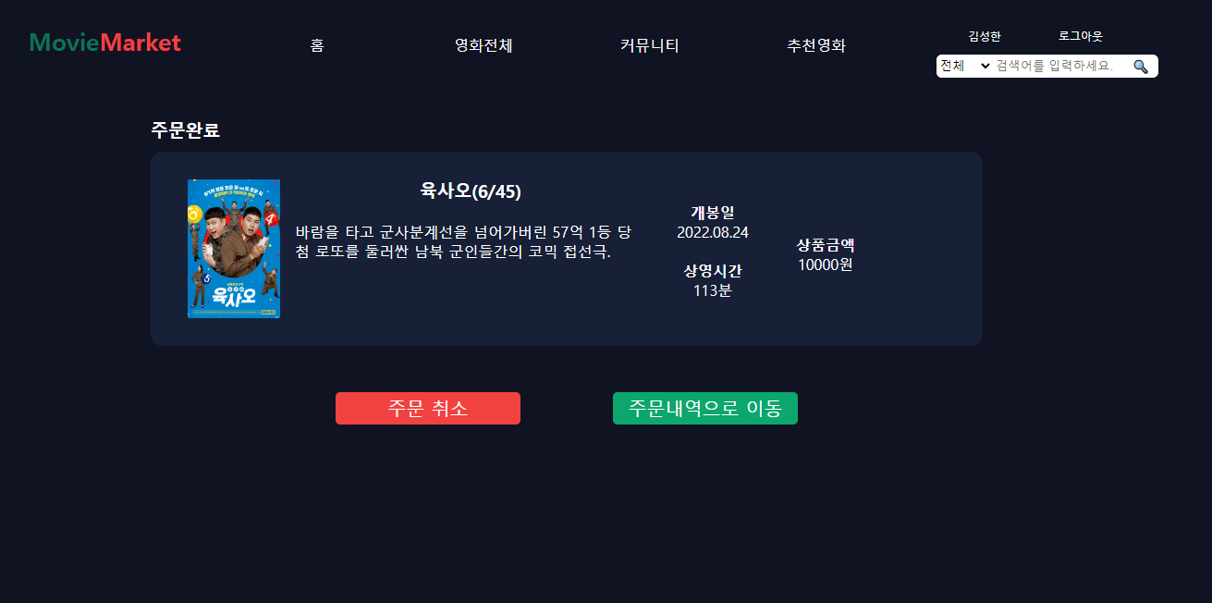
6-3-3. 주문완료 페이지
① 주문 취소 페이지로 이동
② 주문내역 페이지로 이동
①
②

Slide 37
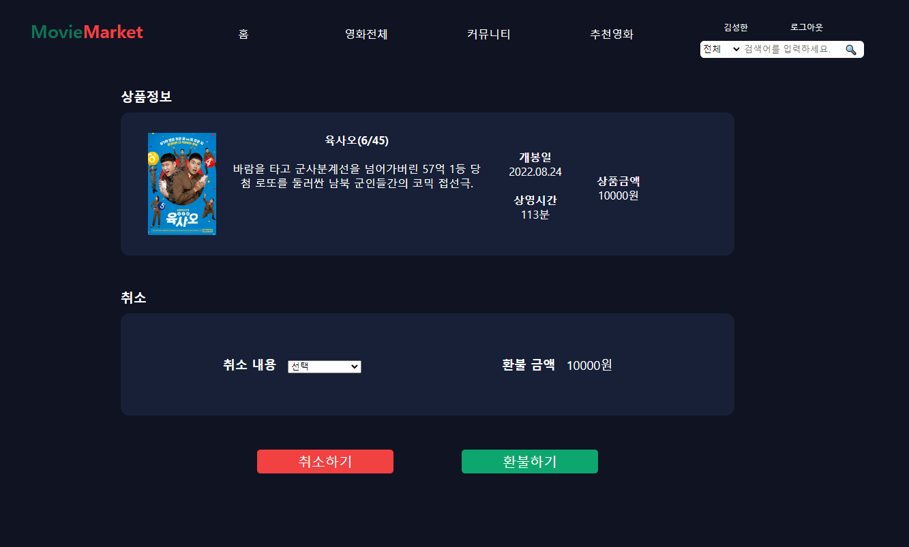
6-3-4. 환불 페이지
① 환불 취소 후, 주문내역으로 이동
② 환불 처리 진행
①
②

Slide 38
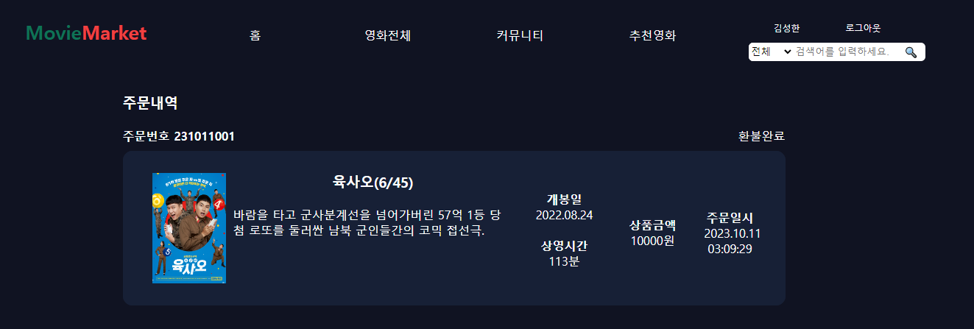
6-3-5. 주문내역 페이지
① 주문내역 이동
② 장바구니에 담은 영화 요약

Slide 39
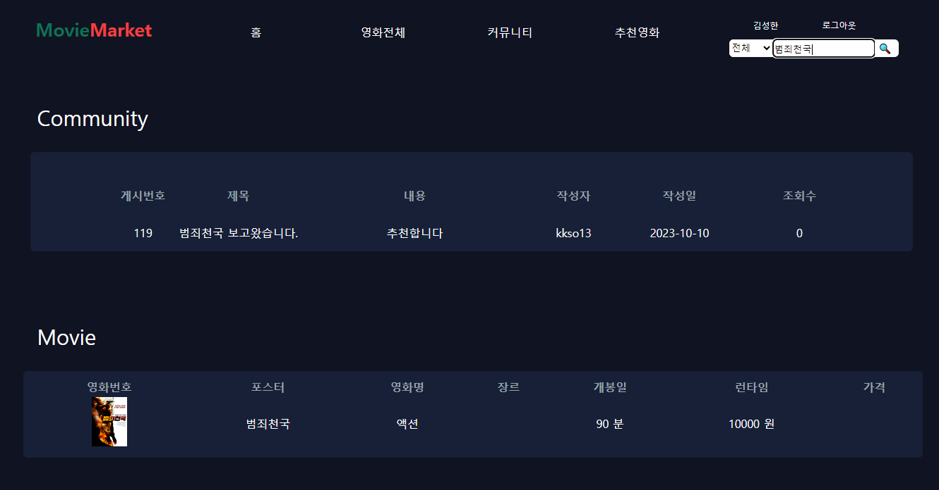
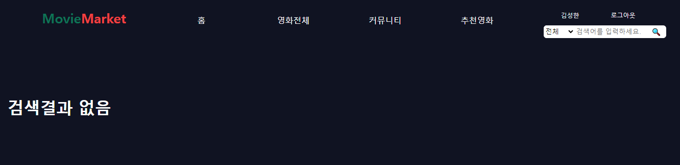
6-4-1. 검색
① 게시글 및 영화 전체 검색
② 영화만 검색 및 게시글만 검색
③ 검색결과 없음
6. 기능 별 설명
39
Notes:
39

Slide 40
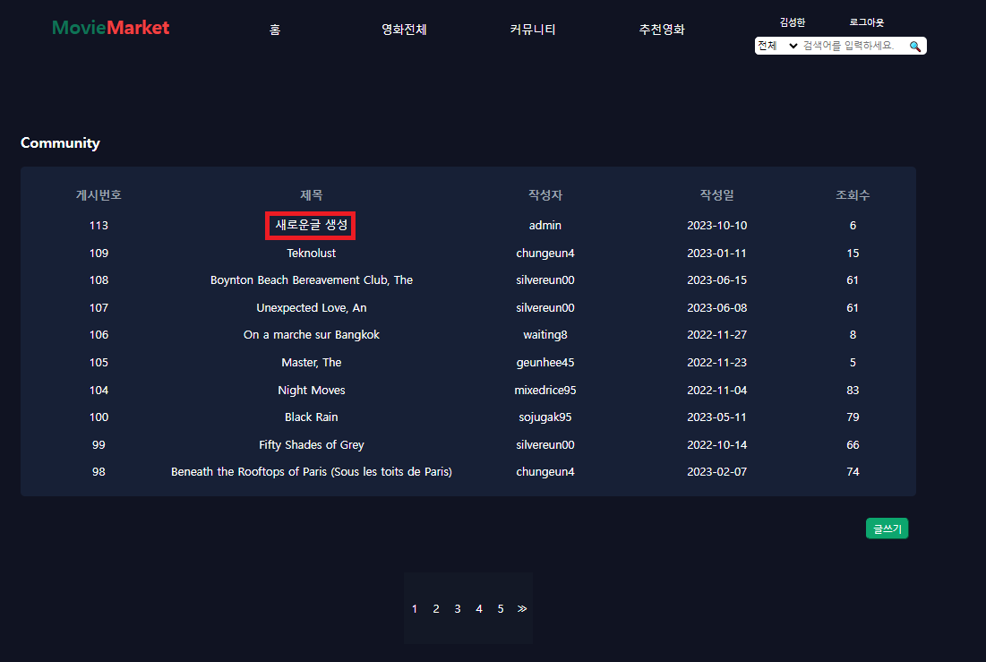
6-4-2. 커뮤니티(게시판)
① 제목 선택 시 게시글 상세
페이지로이동
② 글쓰기 버튼 클릭 시
게시글 작성 페이지 이동
③ 해당 페이지 리스트 이동
①
②
6. 기능 별 설명
40
Notes:
40

Slide 41
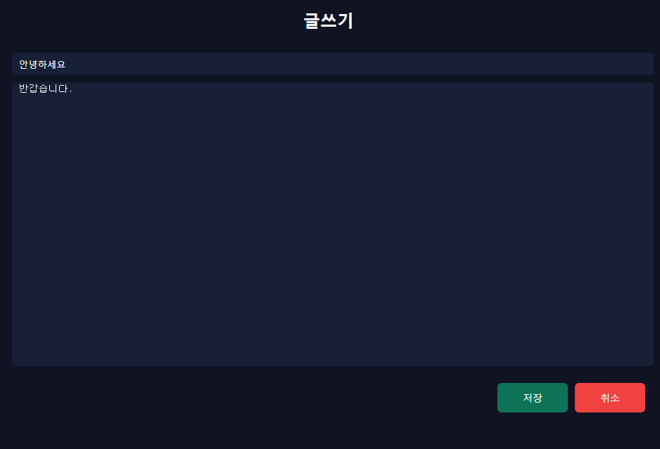
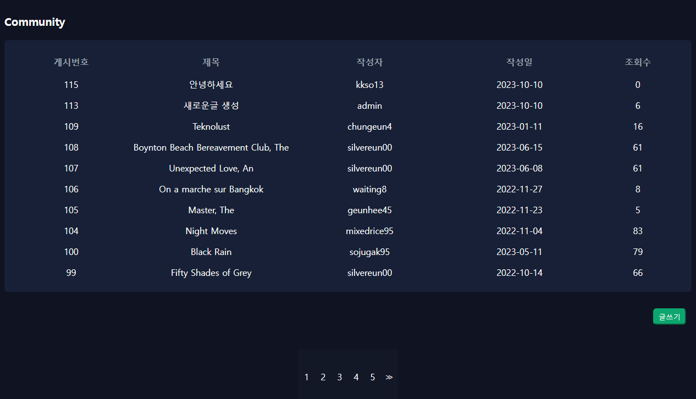
6-4-3. 게시글 작성
① 게시글 작성
② 게시글 작성 성공
6. 기능 별 설명
41
Notes:
41

Slide 42
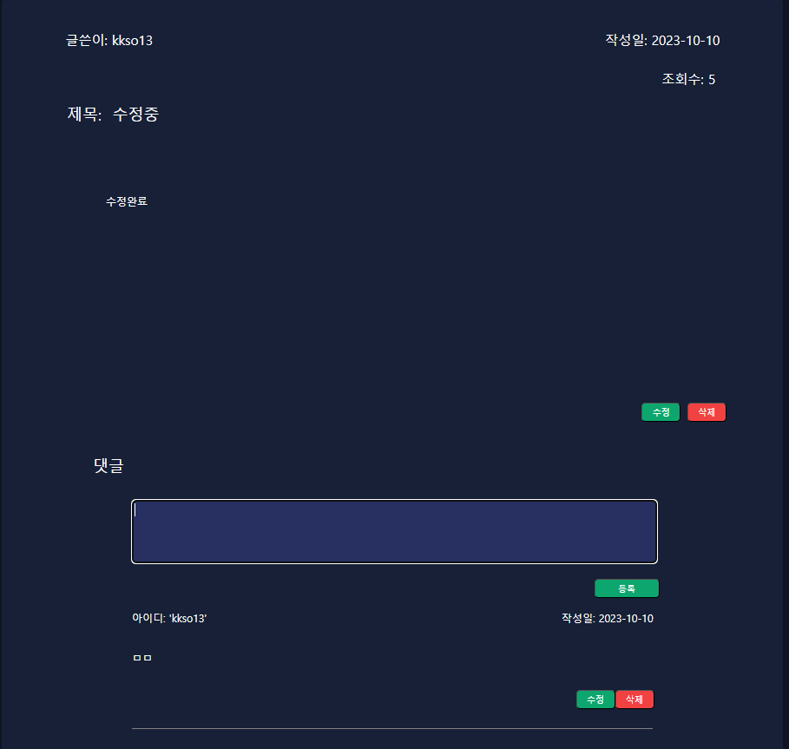
6-4-4. 게시글 상세
① 본인 작성 게시물 수정 및 삭제
② 댓글 작성
③ 본인 작성 댓글 수정 및 삭제
④ 타인 게시글 및 댓글의 경우
수정 및 삭제 버튼 없음
①
②
③
6. 기능 별 설명
42
Notes:
42

Slide 43
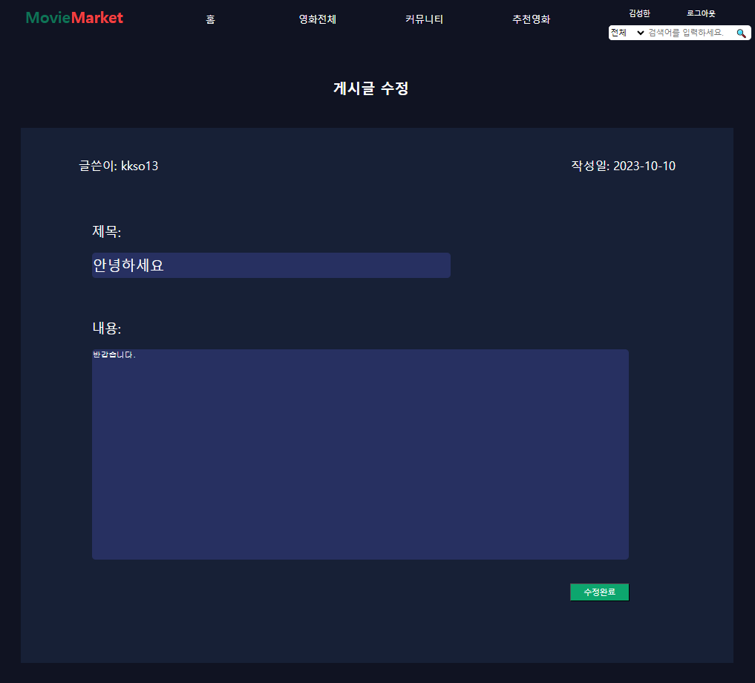
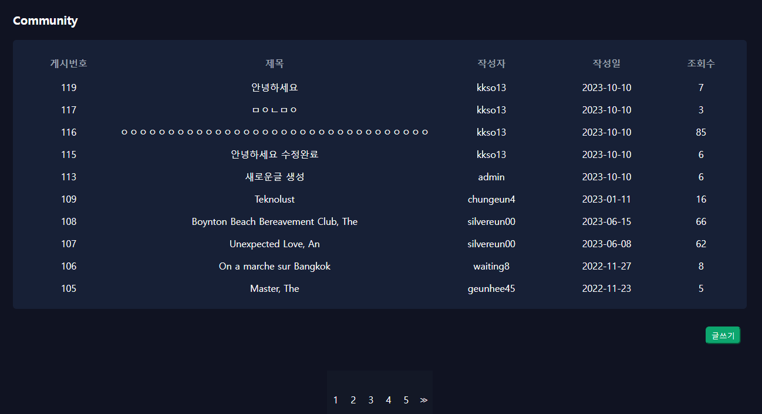
6-4-5. 게시글 수정
① 게시글 수정
② 게시글 수정 성공
6. 기능 별 설명
43
Notes:
43

Slide 44
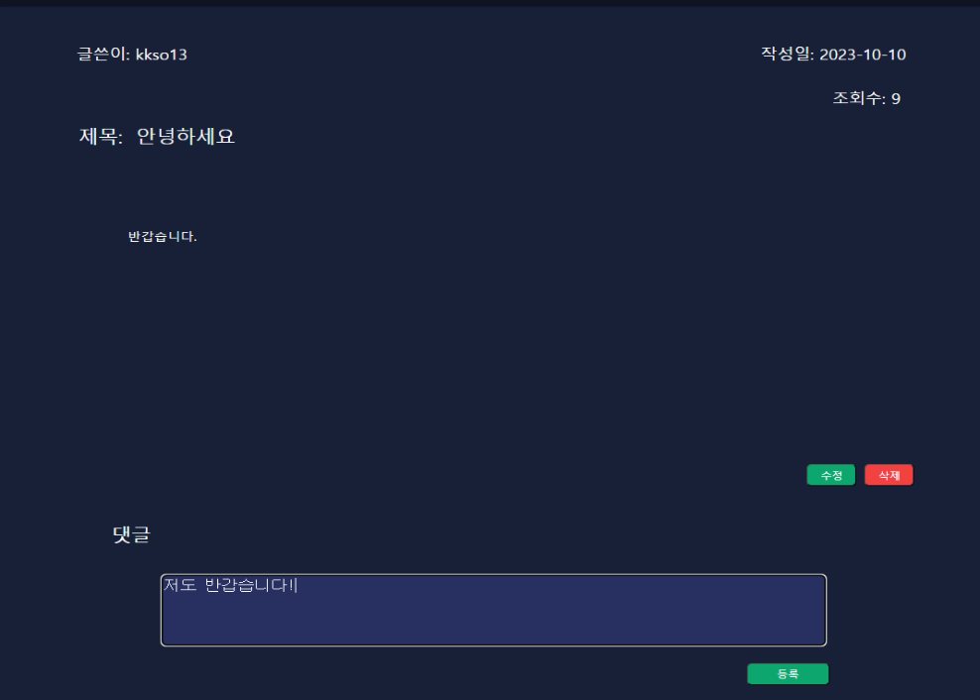
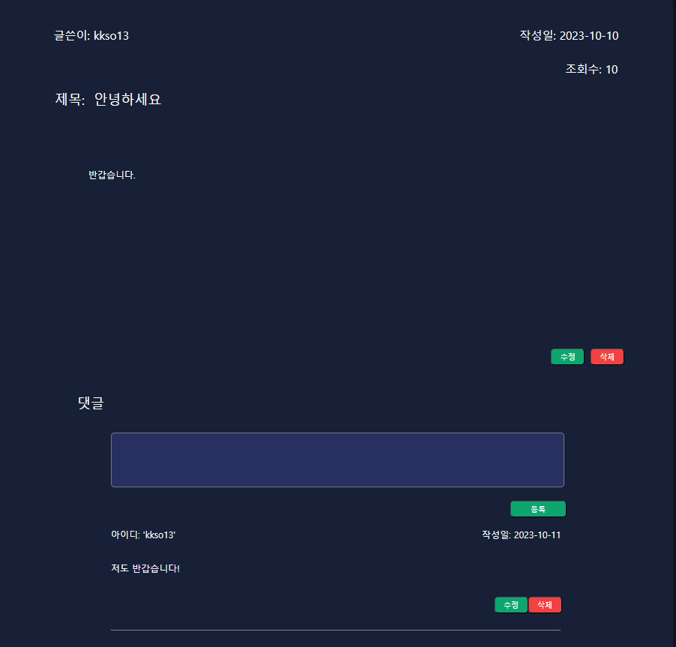
6-4-6. 댓글 작성
① 댓글 작성
② 댓글 작성 성공
6. 기능 별 설명
44
Notes:
44

Slide 45
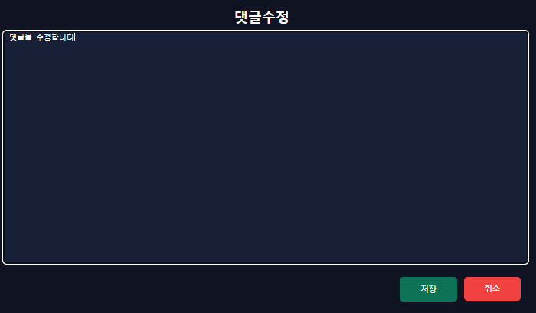
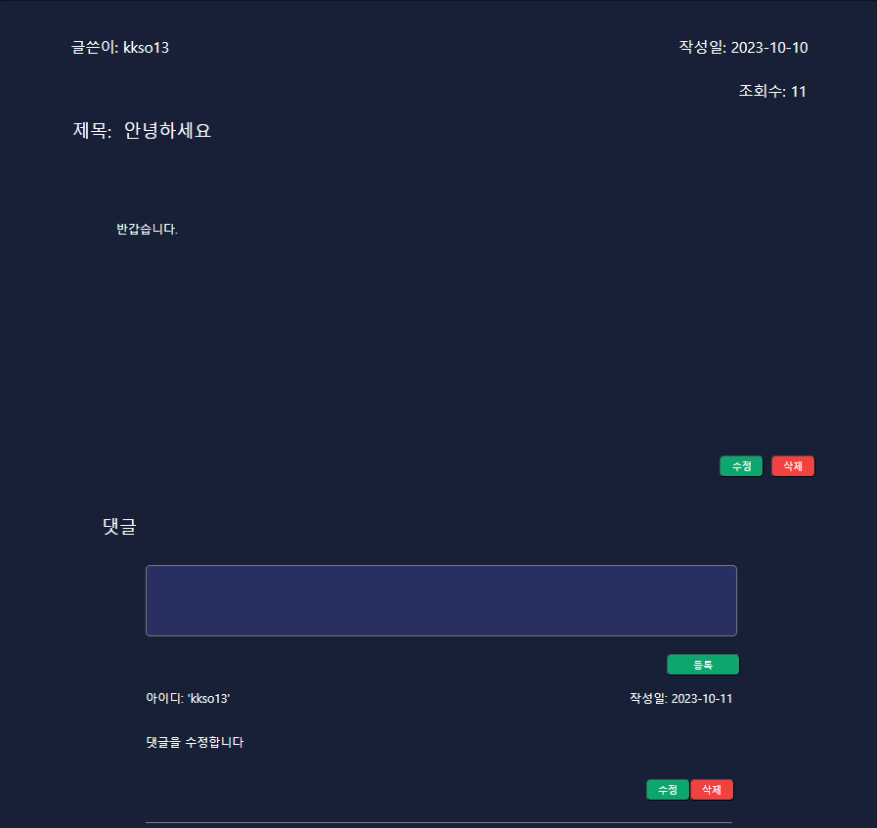
6-4-7. 댓글 수정
① 댓글 수정
② 댓글 수정 성공
6. 기능 별 설명
45
Notes:
45

Slide 46
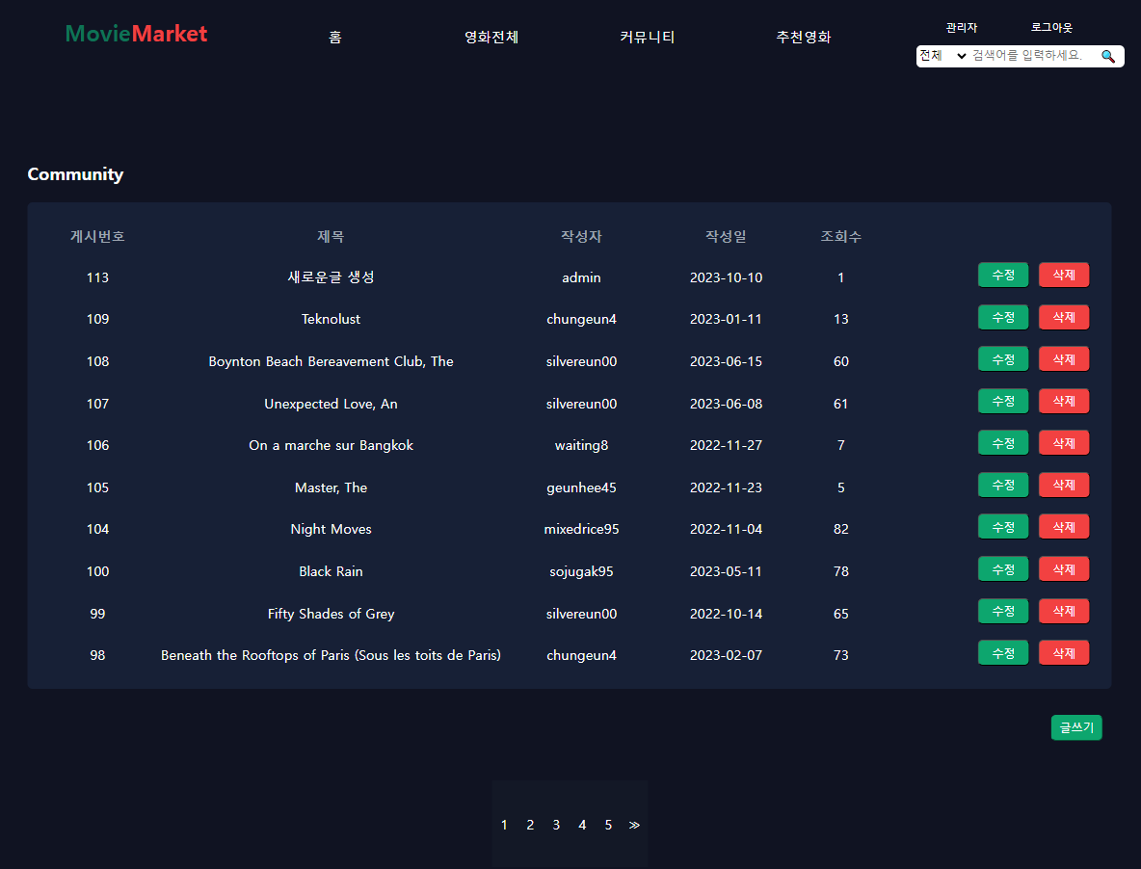
6-4-8. 게시판 관리자 페이지
① 모든 게시글 수정 및
삭제 기능
② 게시글 작성, 수정, 삭제
③ 댓글 작성, 수정, 삭제
6. 기능 별 설명
46
Notes:
46

Slide 47



7. 시연

Slide 48



8. 보완점

Slide 49
8-1. 보완점
통계 및 데이터분석
영화 추천
데이터 시각화 및 분석 기능 구현
서비스 내에서 시각화 된 통계기능은
서비스에 대한 빠른 파악에 도움
‘좋아요’, ‘봤어요’, ‘선호장르’ 등을
활용한 알고리즘과 추천 기능
유사도 분석, 필터링 등의 기법을
활용하여 더욱 치밀한 알고리즘 구축

Slide 50



9. Q & A

Slide 51

Thank you
팀장 김태윤
팀원 이현수
팀원 이경준
팀원 김용원

